Slide 1

Обучающие задачи при компетентностном подходе
Р.Ф.Ходоровская
Учитель химии,
биологии, географии
МБВ(С)ОУ ЦО

Slide 2
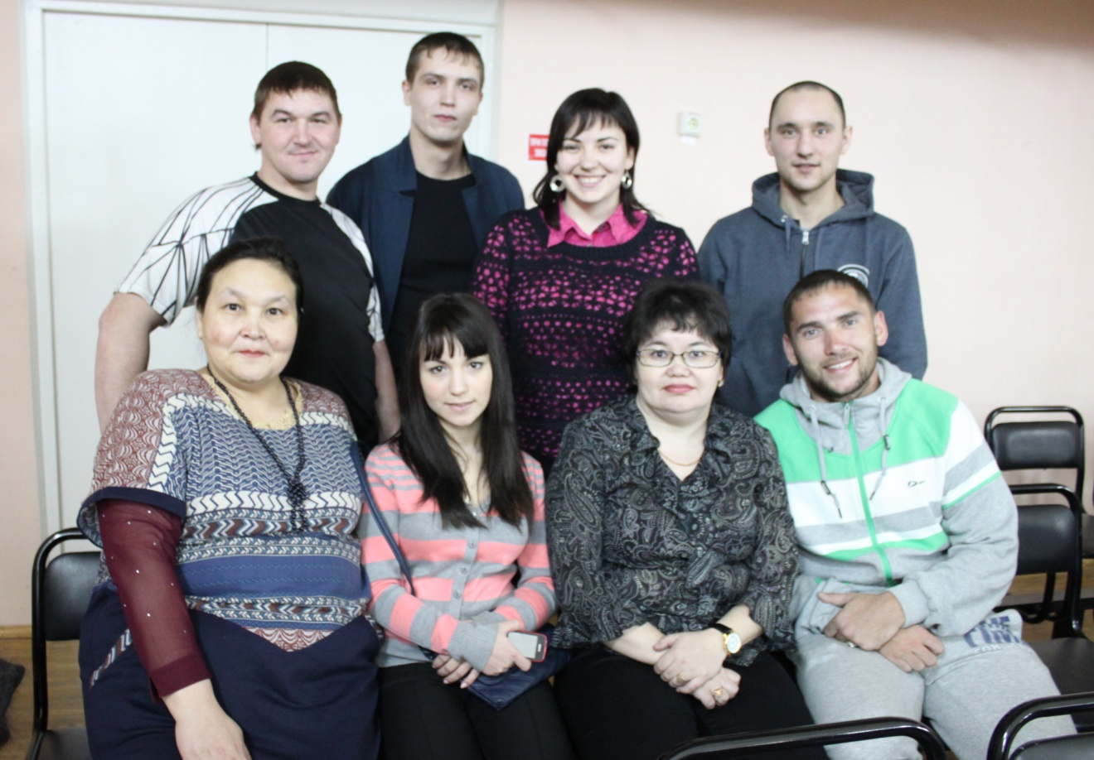
Компетентностный подход подразумевает, что главным результатом образовательного процесса является развитие способностей учащихся самостоятельно находить информацию, выбирать способ действия в определенных ситуациях и, главное, применять предметные знания, умения, навыки на практике.

Slide 3
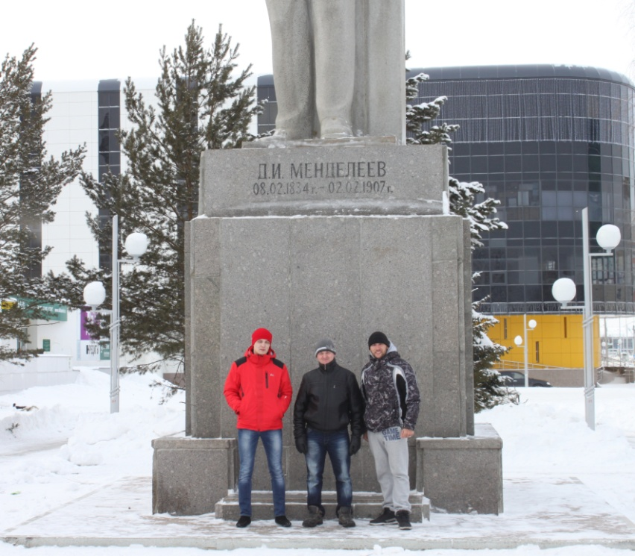
В стандарте основного общего образования по химии отмечено, что учащиеся должны использовать приобретенные знания и умения в практической деятельности и повседневной жизни.

Slide 4
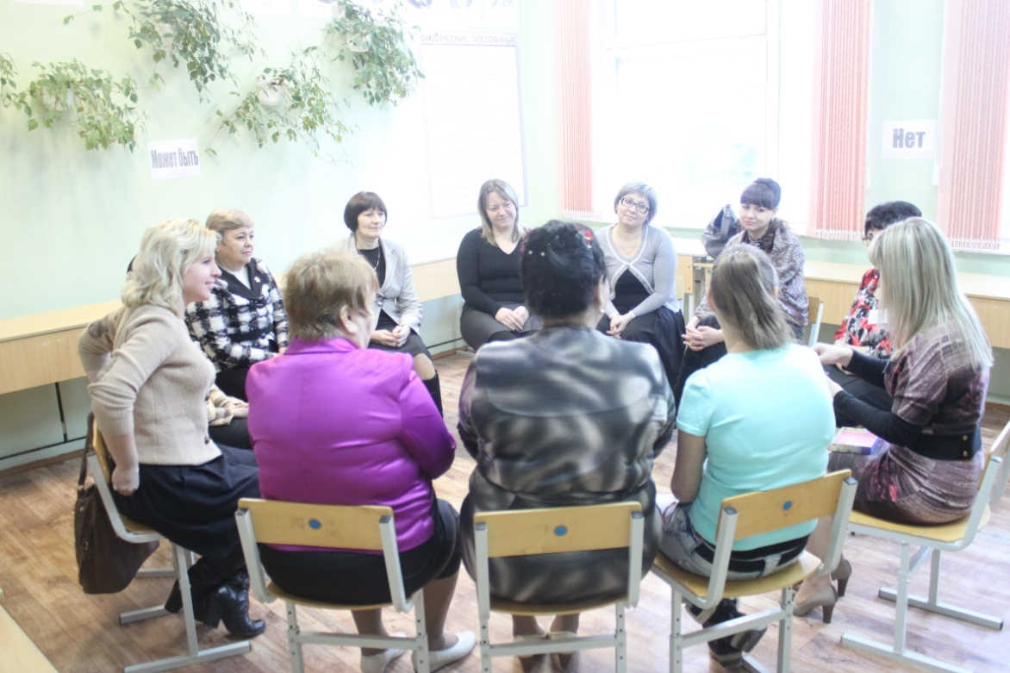
Составление практико-ориентированных ситуационных задач является одним из путей решения дидактической проблемы, направленной на связь с реальной жизнью.

Slide 5
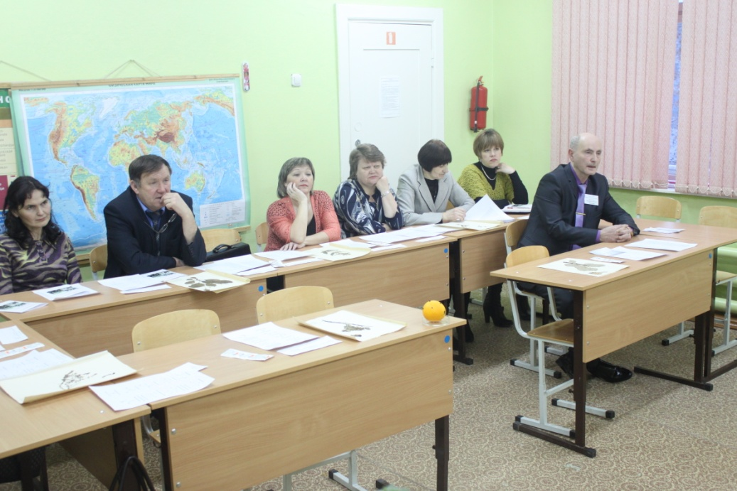
Решение учебно-практических заданий заметно повышает интерес учащихся, они легко вовлекаются в дискуссию.
С помощью таких заданий реализуется компетентностный подход к творческому саморазвитию личности в процессе обучения.

Slide 6
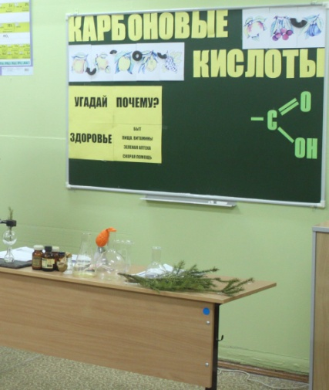
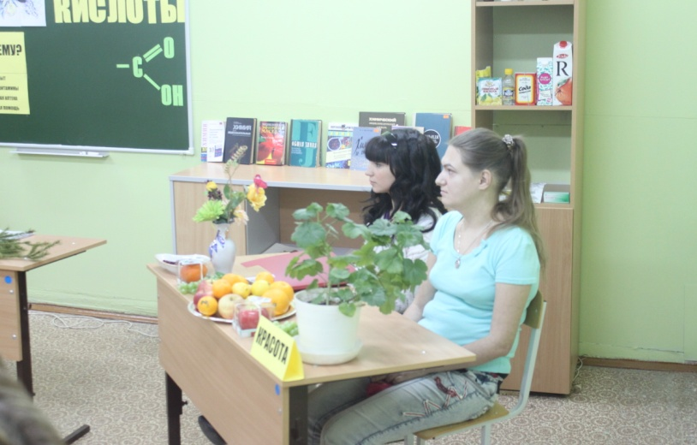
В МБВ(С)ОУ ЦО прошел день школы, на котором был представлен урок «Путешествие в чудесную страну «Карбоновые кислоты».
Примеры практико-ориентированных заданий, которые ориентировали учащихся на связь с повседневной жизнью.
- Как сделать борщ красным?
- Почему маринуют мясо шашлыка?
- Почему втыкают гвоздику в апельсин?
- Почему нанайцы редко болеют дисбактериозом?
- Почему на Руси в квашеную капусту добавляют клюкву?

Slide 7
Спасибо за внимание!

